Slide 1
Абдуллаев
Юрий Геннадьевич
Председатель Алтайской краевой организации Общероссийского Профсоюза образования

Slide 2
Особенности пройденного учебного года
Организация учебного процесса в условиях жёстких санитарных ограничений = ухудшение условий труда, повышение нервозности в коллективах
Оснащение образовательных организаций рециркуляторами, санитайзерами, регулярная обработка и т.п. = дополнительные расходы бюджетов
Рост цен на продукты и основные товары, снижение реальных доходов населения, потеря стабильности = сложнейшие экономические условия
Вбросы в СМИ, фейки, споры в родительских чатах = негативный информационный фон, рост агрессии и недоверия в общесте

Slide 3
Несмотря на всё, учебный год пройден благодаря
Колоссальной стрессоустойчивости педагогических коллективов, обеспечившей стабильность системы в целом
Гибкости управленческих команд, приспособившихся к новым условиям
Оперативности органов управления образованием, быстро реагировавших на вызовы
Непрерывности профессионального информационно-методического сопровождения организуемой работы
Ответственности и подвигу работников системы образования

Slide 4
НАШ ПРОФСОЮЗ – НАША ОПОРА!
Своевременные чёткие рекомендации по регулированию трудовых отношений в сложившихся условиях (рабочее время, отпуска, и т.п.)
Обращения к Губернатору края, в министерства и ведомства по разрешению усугубившихся и новых проблем (повышение оплаты за работу на ЕГЭ и ОГЭ, увеличение окладов в КГОУ, вознаграждение за дополнительные виды работ)
Оперативное реагирование на сигналы с мест, разрешение конфликтных ситуаций в коллективах, консультирование руководителей, профкомов, работников
ИТОГ: самый «тихий» по жалобам в крайком Профсоюза
ГОД за последнее десятилетие

Slide 5
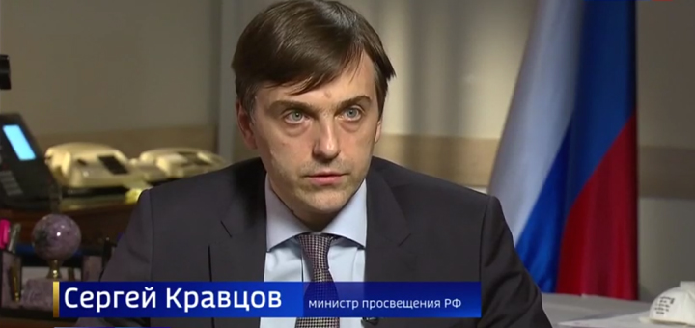
Благодарю наш Профсоюз за очень важную работу!
Рекомендации Профсоюза, в которых даны развернутые ответы на все возникающие вопросы, очень своевременны и ценны. В этой связи мы направили их совместным письмом в адрес руководителей органов управления образованием на местах для руководства в работе.

Slide 6
ЗАДАЧИ
Достижение роста заработной платы, компенсирующего ускорившуюся инфляцию
Поиск и внедрение новых стимулов удержания кадров и привлечения молодых
Последовательное снижение нагрузки педагогов и дальнейшие стимулирование их профессионального роста
Усиление и повышение качества поддержки органов управления образованием и администраций образовательных организаций
Реальное развитие социального партнёрства через поддержку и повышение качества работы профсоюзных организаций

Slide 7
Здоровья Вам
и отличного
учебного года!
Искренне Ваш,
Профсоюз

